Slide 1

CATEDRA DE MODELAMIENTO DE SISTEMAS
FACULTAD DE CS BASICAS Y APLICADAS
Modelamiento de sistemas I 2022
PROFESORES:
SAMUEL VARELA (2C - 2D)
ALBERTO GARCIA (2A)
VÍCTOR DE LA FUENTE (2B)

Slide 2
CATEDRA DE MODELAMIENTO DE SISTEMAS
FACULTAD DE CS BASICAS Y APLICADAS
Temas a Tratar
Contacto y Horario de Clases
Objetivos de la Asignatura
Unidades de Aprendizajes y Contenidos
Evaluaciones
Bibliografía

Slide 3
CATEDRA DE MODELAMIENTO DE SISTEMAS
FACULTAD DE CS BASICAS Y APLICADAS
Contacto y Horario de Clases
Alberto García Covacevich
garcov04@gmail.com
+56 9 9732 8537
Clases:
Jueves: 11:30 a 13:00

Slide 4
CATEDRA DE MODELAMIENTO DE SISTEMAS
FACULTAD DE CS BASICAS Y APLICADAS
Objetivos de la Asignatura
Desarrollar capacidades para relacionar elementos que conforman un problema con la solución del mismo, optimizando el proceso de toma de decisiones mediante:
  Técnicas de planteo integrando conceptos de matemáticas, física y química.
  Empleo de modelos simples de simulación y analíticos para resolver problemas.
  Comprender y analizar el comportamiento de un sistema y las metodologías para formular modelos matemáticos simples de sistemas eléctricos, mecánicos, hidráulicos y otros.
Física I
Matemáticas I
Química aplicada I
Modelamiento de Sistemas I
Modelamiento de Sistemas II

Slide 5
CATEDRA DE MODELAMIENTO DE SISTEMAS
FACULTAD DE CS BASICAS Y APLICADAS
Unidades de Aprendizajes y Contenidos [1 de 5]
PLANTEO Y RESOLUCIÓN DE PROBLEMAS
  PLANTEO Y RESOLUCIÓN DE PROBLEMAS
  Utilizar técnicas de planteo
  Utilizar ecuaciones como método de solución
  Usar el tanteo como método de solución
  Usar el diagrama de bloques como método de solución
  Usar proporción y porcentajes como herramienta de modelamiento

Slide 6
CATEDRA DE MODELAMIENTO DE SISTEMAS
FACULTAD DE CS BASICAS Y APLICADAS
Unidades de Aprendizajes y Contenidos [2 de 5]
MODELAMIENTO CON HERRAMIENTAS MATEMÁTICAS
  Modelamiento con curvas matemáticas típicas tales como:
    Ecuación de la recta
    Ecuación de la parábola
    Ecuación exponencial creciente y decreciente
    Ecuación logarítmica
  Modelamiento con curvas especiales

Slide 7
CATEDRA DE MODELAMIENTO DE SISTEMAS
FACULTAD DE CS BASICAS Y APLICADAS
Unidades de Aprendizajes y Contenidos [3 de 5]
MODELAMIENTO CON HERRAMIENTAS ESTADISTICAS
Modelamiento con el Método de los mínimos cuadrados
Modelamiento con el Método de Series de Tiempo.

Slide 8
CATEDRA DE MODELAMIENTO DE SISTEMAS
FACULTAD DE CS BASICAS Y APLICADAS
Unidades de Aprendizajes y Contenidos [4 de 5]
MODELAMIENTO DE ALGORITMOS EN EXCEL
    Componentes para modelar un algoritmo.
      Tipos de datos.
      Operadores.
      Expresiones.
      Estructuras de control
      Bases de datos
    Programar modelos matemáticos
    Programar modelos estadísticos
    Programar modelos con bases de datos

Slide 9
El término "big data" se refiere a los datos que son tan grandes, rápidos o complejos que es difícil o imposible procesarlos con los métodos tradicionales. El acto de acceder y almacenar grandes cantidades de información para la analítica ha existido desde hace mucho tiempo.
CATEDRA DE MODELAMIENTO DE SISTEMAS
FACULTAD DE CS BASICAS Y APLICADAS
Unidades de Aprendizajes y Contenidos [5 de 5]
MODELAMIENTO CON INTELIGENCIA ARTIFICIAL Y ARDUINO
    Nociones de Inteligencia artificial
    Big data
    Patrones de datos
    Predicción de IA utilizando bases de datos
    Programación en Arduino

Slide 10
CATEDRA DE MODELAMIENTO DE SISTEMAS
FACULTAD DE CS BASICAS Y APLICADAS
Evaluaciones
Resolución de problemas (Vie 5 ago 5-6 hr)
Certamen de desarrollo
Tipos de Evaluaciones
Resolución al análisis de casos (Mie 07 sep 1-2 hr)
Certamen de desarrollo
Certamen de desarrollo
Certamen de desarrollo
1 Trabajo en Arduino
Resolución de problemas con Excel (Jue 27 oct 5-6 hr)
1 Trabajo en Arduino
Certamen de desarrollo
Certamen de desarrollo
Trabajo de desarrollo

Slide 11
CATEDRA DE MODELAMIENTO DE SISTEMAS
FACULTAD DE CS BASICAS Y APLICADAS
Evaluaciones
Prueba 1 UT 1 – UT 2
PRUEBAS
Prueba 2 UT2 - UT3
Prueba 3 UT3

Slide 12
CATEDRA DE MODELAMIENTO DE SISTEMAS
FACULTAD DE CS BASICAS Y APLICADAS
Evaluaciones
Nota de Presentación a Examen (NP)
NP>=8,0
Eximido
60 %
Cálculo de Nota Final
Nota Final
Nota Examen (NE)
40 %

Slide 13
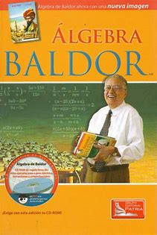
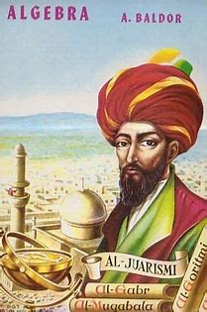
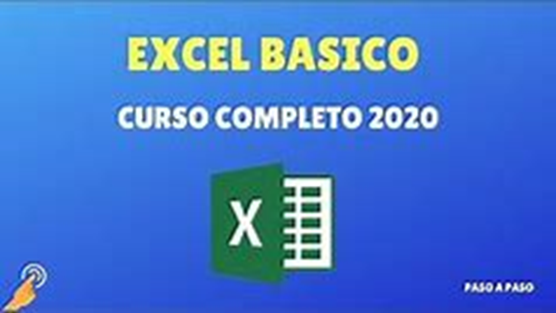
CATEDRA DE MODELAMIENTO DE SISTEMAS
FACULTAD DE CS BASICAS Y APLICADAS
Bibliografía
INTRODUCCIN A LA MODELACIÓN
Baldor, Aurelio
Álgebra BALDOR
Cursos de Excel en línea
https://www.bing.com/videos/search?q=cursos+de+excel+online+gratis&&view=detail&mid=D1E68C0D8180DDB48B69D1E68C0D8180DDB48B69&&FORM=VRDGAR&ru=%2Fvideos%2Fsearch%3Fq%3Dcursos%2Bde%2Bexcel%2Bonline%2Bgratis%26FORM%3DHDRSC3

Slide 14


CATEDRA DE MODELAMIENTO DE SISTEMAS
FACULTAD DE CS BASICAS Y APLICADAS
Bibliografía
INTRODUCCIN A LA MODELACIÓN
Cursos de Excel en línea
https://www.bing.com/videos/search?q=cursos+de+excel+online+gratis&&view=detail&mid=D1E68C0D8180DDB48B69D1E68C0D8180DDB48B69&&FORM=VRDGAR&ru=%2Fvideos%2Fsearch%3Fq%3Dcursos%2Bde%2Bexcel%2Bonline%2Bgratis%26FORM%3DHDRSC3
Programa de programación digital Arduino
  https://www.arduino.cc/

Slide 15
CATEDRA DE MODELAMIENTO DE SISTEMAS
FACULTAD DE CS BASICAS Y APLICADAS
Bibliografía
INTRODUCCIN A LA MODELACIÓN
https://educrea.cl/resolucion-de-problemas-una-alternativa-didactica-en-el-aprendizaje-de-las-matematicas/
http://www.areatecnologia.com/informatica/ejemplos-de-diagramas-de-flujo.html
https://excelyvba.com/ejercicios-de-excel-con-soluciones/

